Slide 1
Деятельность школьного ученического самоуправления обучающихся
в МБОУ «СОШ №1 г.Азнакаево»
Азнакаевского муниципального района Республики Татарстан

Slide 2
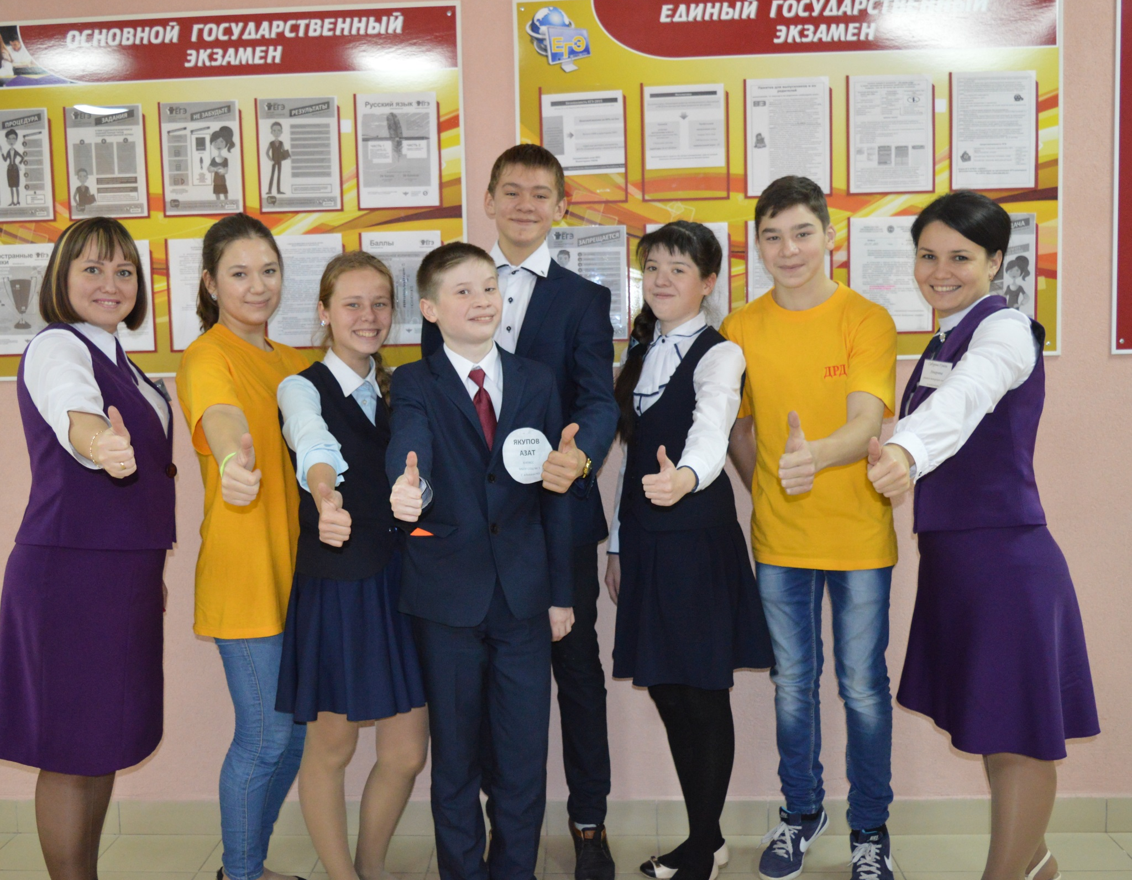
«Когда родители, учителя, ученики и все видят друг друга как партнеров, создается заботливое сообщество, и оно начинает работать»
Джойс Эпштейн

Slide 3
Наша миссия
Открываем дверь в большой мир,
дотрагиваясь до сердца и
развивая ум
Наши ценности
Любознательность
Интеллект
Честь
Новация
Ответственность
Сотрудничество
Традиции
Личность!!!!

Slide 4
Структура и органы управления образовательной организацией
Ученический
коллектив
1-4 классы
Следопыты,
Наследники Татарстана
5-8 классы Наследники
Татарстана, тимуровские отряды,
отряды ЮИД, отряд юных пожарных,
, СМС –дети
8-11 классы
Совет
Старшеклассников,
вожатые
Родительский
коллектив
Педагогический
совет
Педагогический
коллектив
Ученическое
самоуправление
Родительский
комитет школы
ШМО
учителей -предметников
Родительские
Комитеты классов
СОВЕТ
ШКОЛЫ
ШМО классных
руководителей
Служба психолого-педагогического
сопровождения

Slide 5
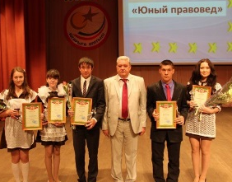
Модель органов ученического самоуправления
Общешкольная ученическая конференция
Отдел науки и образования
Отдел правопорядка
Школьное ученической самоуправление
Отдел здравоохранения и спорта
Информационный отдел
Отдел культуры и досуга

Slide 6
Ученическое самоуправление – демократическая форма организации жизнедеятельности ученического коллектива, обеспечивающая развитие самостоятельности обучающихся в принятии и реализации решений для достижения общественно значимых целей.
В своей деятельности орган ученического самоуправления руководствуется:
Декларация о правах человека;
Конституция Российской Федерации;
Конвенцией ООН о правах ребенка;
Новым Федеральным законом "Об образовании в Российской Федерации" №273-ФЗ, статья 26 пункт 6;
ФГОС НОО;
Уставом школы;
Положением о ученическом самоуправлении.
Деятельность органа ученического самоуправления направлена на:
- приобщение учащихся к участи решения вопросов организации
жизни коллектива школы;
- достижение обучающимися соответствующего образовательного и культурного уровня;
адаптацию учащихся к жизни в обществе;
- воспитание у обучающихся гражданственности, патриотизма, трудолюбия, уважения к правам и свободам человека, любви к окружающей природе.

Slide 7
Социальное партнерство
школьного ученического самоуправления
СК
«Чатыр-тау
Арена»
ГРДК г.Азнакаево
МБОУ ДОД
ЦДТ г.Азнакаево
Социальный педагог
школы
ШМО
классных
руководителей
Педагог-психолог
школы
Школьное
Ученическое
самоуправление
Родительская
общественность
Средства
массовой
информации
Музеи, библиотеки
Азнакаевский
городской суд
Администрация
школы, педагоги

Slide 8
Содержание проекта
Проект включает 4 модуля:
1 модуль - аналитический
2 модуль – организационный
3 модуль – реализация и развитие системы УС
4 модуль – мониторинг реализации и развития проекта

Slide 9

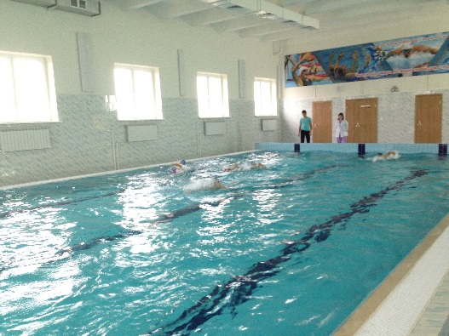
1 модуль - аналитический:
анализ и диагностика состояния работы по развитию ученического самоуправления в классах.
2 модуль – организационный:
формирование общественного мнения о значимости и необходимости УС путем конкретизации функции и содержания деятельности всех органов УС;
разработка содержания проекта;
формулировка целей, задач;
изучение нормативно –правовых документов, воспитательных программ;
организация учебы педагогов.

Slide 10
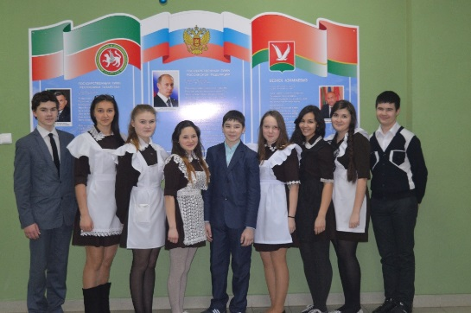
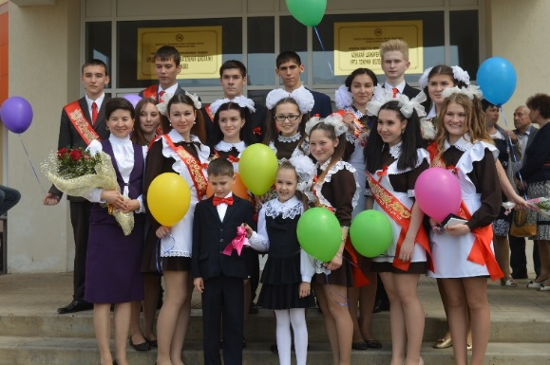
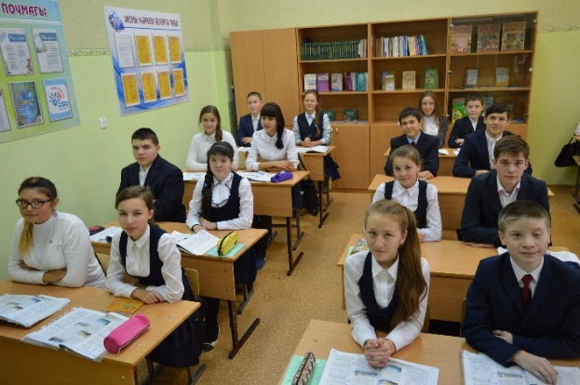
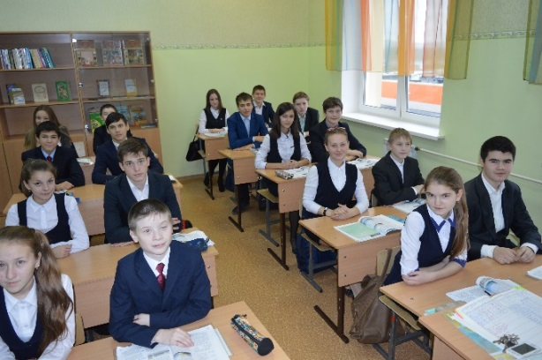
3 модуль – реализация и развитие системы УС:
Выбор школьного ученического самоуправления, председателя ученического самоуправления;
Отработка механизмов сотрудничества, совершенствование отношении системы «Ученическое самоуправление – педагогический коллектив»;
Проведение Ученической конференций, где рассматриваются вопросы:
Разработка положения об ученическом самоуправлении:
Цели, задачи
Структура ученического самоуправления
Права и обязанности
Круг вопросов, находящихся в компетенции ученического самоуправления
Функции ученического самоуправления
Деятельность ученического самоуправления
План работы органов школьного ученического самоуправления
План работы общешкольных творческих дел по направлениям воспитательной работы.
План заседаний органа Ученического самоуправления
Участие органов ученического самоуправления в запланированных мероприятиях коллективно-творческих дел;
Работа с ученическими, педагогическими коллективами и родительской общественностью.
6. Отчеты органов самоуправления Ученического совета.

Slide 11
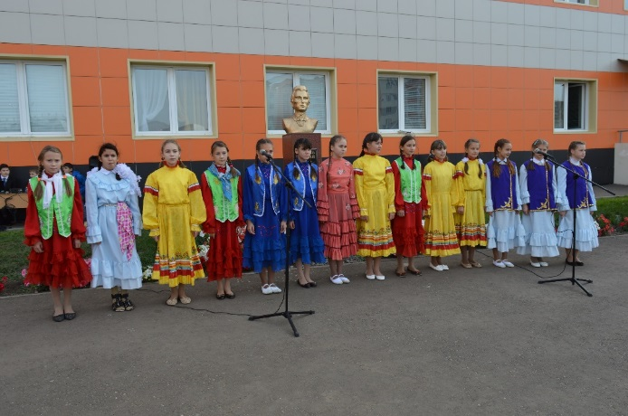
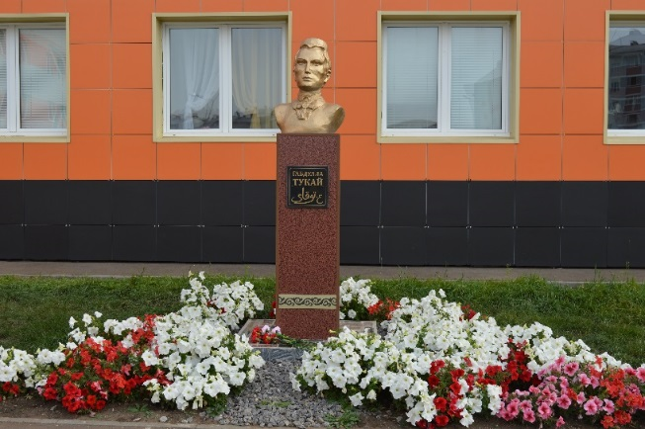
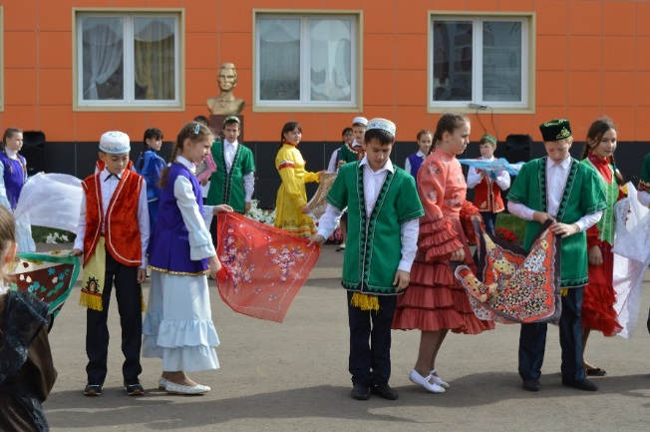
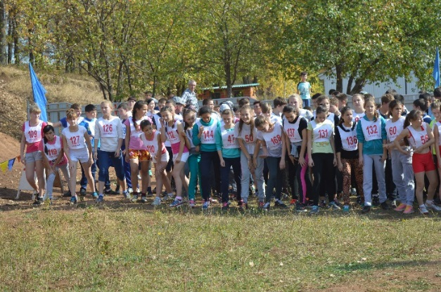
4 модуль – мониторинг реализации и развития проекта:
оценка личностного роста обучающихся;
Диагностика уровня психологического климата в коллективе;
анализ результатов;
выводы, обобщения, рекомендации;
подготовка аналитических материалов;
награждение активных участников.

Slide 12
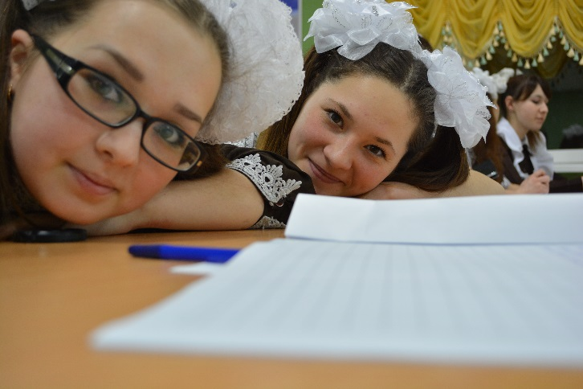
Результаты реализации проекта:
улучшение психологической и социальной комфортности в едином воспитательном пространстве;
развитие и сплочение ученического коллектива школы;
приобретение опыта управленческой деятельности;
раскрытие и реализация организаторских и творческих способностей обучающихся;
ощущение значимости и причастности к решению вопросов и проблем школы;
формирование умения конструктивно решат возникающие проблемы;
умение сотрудничать с взрослыми и сверстниками на основе общих взглядов, ценностей и интересов;
строить доверительные и уважительные отношения в коллективе;
приобретение опыта самоорганизации;
приобретение знании проектной деятельности.
Развиваясь в различных видах деятельности детей, ученическое самоуправление охватывает все большее число задач, которые раньше решали члены педагогического коллектива.

